Slide 1
Тема 3
Методи розв'язання систем лінійних і нелінійних рівнянь

Slide 2
§1 Системи лінійних алгебраїчних рівнянь
Систему лінійних алгебраїчних рівнянь складають, коли йдеться про взаємодію кількох процесів, кожен з яких можна описати лінійним рівнянням. Розв’язати систему – означає знайти таку взаємодію. Система n-лінійних рівнянь з n невідомими має вигляд:
або в матричному вигляді АХ=В, де

Slide 3
– матриця системи
вектор невідомих
вектор вільних членів

Slide 4
Методи розв'язання систем лінійних алгебраїчних рівнянь
Прямі (точні)
Ітераційні (наближені)
Метод Крамера
Метод Гауса
Метод LU-розкладу
Метод Холецького
Метод прогонки
Метод Зейделя
Метод простих ітерацій (метод Якобі)
Метод Ньютона

Slide 5
§2 Точні методи розв’язання
2.1 Метод Крамера
Якщо в системі detA≠0, тобто матриця має обернену, то система має єдиний розв’язок Х=А⁻¹В або
Визначник Δ_{i} отримано з визначника Δ заміною і-го стовпця на стовпець вільних членів.
Приклад. Розв’язати систему рівнянь :

Slide 7
2.2 Метод Гауса
Ідея методу Гауса полягає в послідовному виключенні невідомих із рівнянь. Спочатку задана система приводиться до системи трикутного вигляду (прямий хід), а потім невідомі визначаються за простими формулами (зворотний хід).
Нехай задана система лінійних рівнянь
Запишемо розширену матрицю цієї системи:

Slide 8
Прямий хід – приведення матриці до верхньої трикутної (починається зверху до низу). На першому кроці елемент a₁₁≠0 вибираємо як ведучий і ділимо на нього перший рядок:
Далі, послідовно помножуючи перший рядок на a_{i1} і віднімаючи його від відповідного рядка, обнулимо коефіцієнти першого стовпчика:

Slide 9
Повторимо цю операцію для інших рядків, починаючи з другого і до n-1 (цим рядком ми виконаємо перетворення n-го рядка) і на кожному кроці нові елементи матриці будуть визначатись за рекурентною формулою:
Отримаємо верхню
трикутну матрицю:
Зворотній хід – розв’язання верхньої трикутної матриці (починається з останнього рядка).

Slide 10
Приклад. Розв’язати систему лінійних рівнянь методом Гауса.
Коефіцієнти системи |  |  | Права частина | Зворотній хід
0.32 | 0.55 | 0.61 | 2.25
0.70 | -0.65 | -0.26 | -0.12
1.20 | -2.32 | 0.75 | 0.98
1 | 1.71875 | 1.90625 | 7.03125
0 | -1.85313 | -1.59437 | -5.04188
0 | -4.3825 | -1.5375 | -7.4575
 | 1 | 0.86037 | 2.72074
 | 0 | 2.23307 | 4.46614

Slide 11
2.3 Метод LU-розкладу
Невироджену матрицю А завжди можна представити у вигляді добутку нижньої трикутної матриці L і верхньої трикутної матриці U: A=LU. В матричному вигляді:
Тоді розв‘язання системи лінійних рівнянь можна представити

Slide 12
Розв‘язок такої системи можна розбити на два кроки:
– застосовуючи прямий хід
– застосовуючи зворотній хід
Для розкладення матриці на нижню та верхню трикутні матриці застосовують метод виключення Гаусса.
тут а, u та l – елементи матриць A, L та U;
n – розмір матриці А.

Slide 13
Приклад. Розв’язати систему лінійних рівнянь методом LU-розкладу.
Запишемо матрицю коефіцієнтів та праву частину:
Розкладання матриці:

Slide 14
Перший рядок U :
4 | 3 | -1
Перший стовпчик L :
4 | 3 | -1
-0,5
0,25
Другий рядок матриці U:
4 | 3 | -1
-0,5 | -2,5 | 4,5
0,25

Slide 15
Другий стовпчик матриці L:
4 | 3 | -1
-0,5 | -2,5 | 4,5
0,25 | -0,5
Третій рядок матриці U:
4 | 3 | -1
-0,5 | -2,5 | 4,5
0,25 | -0,5 | 8,5

Slide 16
Розв‘яжемо систему

Slide 17
Розв‘яжемо систему

Slide 18
2.4 Метод Холецького.
Якщо матриця А, що задає систему лінійних рівнянь симетрична, то метод LU-розкладу можна спростити, так як матрицю можна розкласти як
і
де L - верхня трикутна матриця. Для обчислення елементів матриці L застосовуються наступні формули:

Slide 19
Приклад. Розв’язати систему лінійних рівнянь методом Холецького:
Знайдемо елементи матриці L:
Отже матрицю А можна представити наступним чином:

Slide 20
§3 Наближені методи розв'язання
Нехай задана система лінійних рівнянь
Для застосування ітераційних методів її необхідно привести до еквівалентного вигляду:
Задавши початкове наближення
знаходять послідовне наближення до кореня. Для збіжності ітераційного процесу достатньо, що б виконувалась умова
Якщо ця умова не виконується, то матрицю необхідно нормувати. Критерій завершення процесу ітерацій залежить від методу.

Slide 21
3.1 Метод простих ітерацій (метод Якобі).
Розрахункова формула має вигляд:
або у координатному вигляді
Критерій завершення ітерацій:
Для збіжності методу достатнім є виконання однієї з умов:

Slide 22
3.2 Метод Зейделя.
Це модифікація методу простих ітерацій, де розрахункова формула має вигляд:
– на кожному кроці застосовуються вже знайдені значення невідомих. Для існування єдиного розв‘язку і збіжності методу Зейделя достатньо, що б виконувалась хоча б одна з умов:
1) матриця строго діагонально домінуюча
2) матриця є симетричною додатньо визначеною (всі її власні числа додатні).

Slide 23
Приклад. Розв’язати систему лінійних рівнянь методом простих ітерацій та методом Зейделя з точністю
Матриця цієї системи є діагонально домінуючою, отже, вона задовольняє умові збіжності ітерацій. Якщо почати виконувати ітерації, то буде очевидним, що вони збігаються дуже повільно. Прискорити їх збіжність можна, якщо коефіцієнти матриці будуть задовольняти умові

Slide 24
Для досягнення виконання цієї умови можна зробити наступні перетворення:
Коефіцієнти на головній діагоналі ми представляємо у вигляді
підбираючи значення числа m так, щоб сума діагональних елементів була меншою за одиницю. Тоді ітерації можна записати наступним чином:

Slide 25
Тоді будемо мати:
В якості початкових наближень візьмемо вектор правої частини

Slide 29
Розв’язок системи лінійних рівнянь методом Зейделя:

Slide 31
§4 Системи нелінійних рівнянь
Розглянемо систему нелінійний рівнянь, яку у загальному вигляді можна записати:
або у векторній формі
де f1 ,f2 ,……,fn – нелінійні функції n змінних х1, х2,….хn .
сукупність функцій –
n-вимірним вектором–функцій
Будемо вважати сукупність аргументів системи
n- вимірним вектором:

Slide 32
4.1 Метод Ньютона розв’язання системи нелінійних рівнянь
Нехай відоме k-те наближення для одного з коренів x^{k}. Тоді точне значення можна обчислити так: х=x^{k}+ε^{k}.(ε^{k} - похибка кореня).
Підставимо в (1): f(x^{k}+ε^{k})=0.
Якщо f(x) неперервно диференційована в деякій області, якій належать х та x^{k} ,то
- якобіан або матриця Якобі.

Slide 33
Метод Ньютона для систем нелінійних рівнянь можна представити ітераційною формулою:
Метод Ньютона для систем пов‘язаний з великою кількістю обчислень на кожному кроці необхідно обчислювати
тому на практиці часто користуються спрощеним рекурентним співвідношенням:
де матриця обернена до якобіана відшукується лише один раз для початкового наближення вектора x⁰
Критерій завершення ітерацій:

Slide 34
Алгоритм метода Ньютона:
1. Визначити початкове наближення x⁰.
2. Заходимо значення кореня за формулою:
3. Якщо умова
виконується, то розв'язок знайдено, інакше перейти на крок 2.

Slide 35
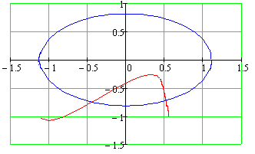
Приклад. Розв’язати систему нелінійних рівнянь методом Ньютона з точністю до 0,001:
Перепишемо перше рівняння:
Друге рівняння описує еліпс. Побудуємо графіки для визначення кількості коренів та області їх локалізації.

Slide 36
Як видно з рисунка, система має два корені. Будемо шукати розв’язок, що лежить в області
Для цього приймемо початкове наближення:
Для визначення якобіану знайдемо похідні:

Slide 37
Уточнення кореня виконується за ітераційними формулами

Slide 38
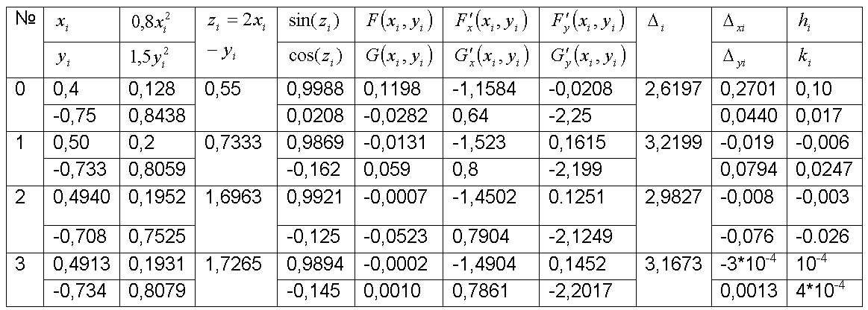
Отже корені рівняння з точністю до 0,001:

Slide 39
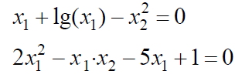
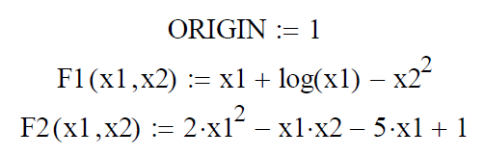
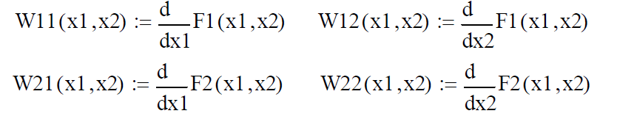
Приклад. Розв'язати систему нелінійних рівнянь методом Ньютона, використовуючи MathCad.
Розв'язання:
ORIGIN прописується для перевизначення нульового індексу матриці, тобто відлік буде не з нуля, а з одиниці.

Slide 40

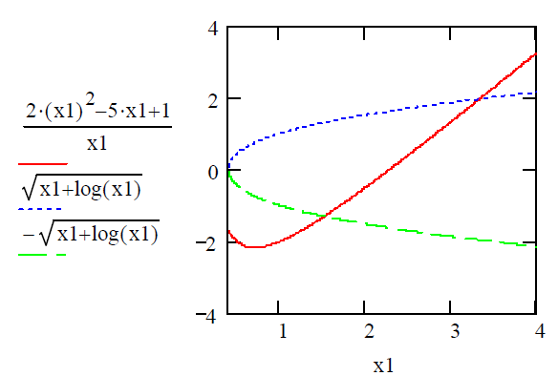
Для знаходження першого наближення побудуємо графік

Slide 41
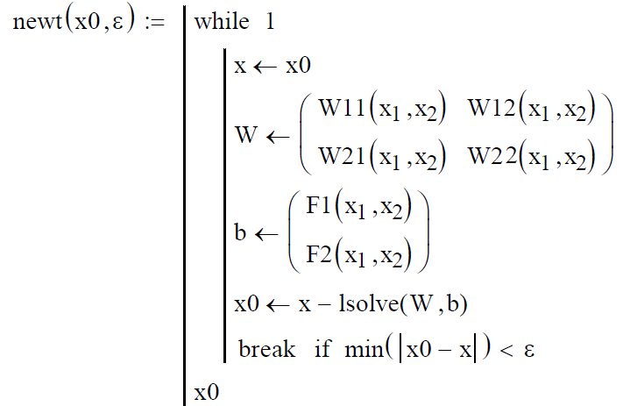
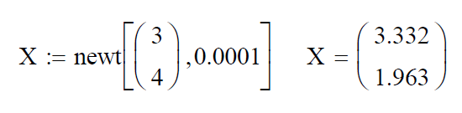

Slide 42
Для розв'язання систем нелінійних рівнянь в MathCad є блок Given.
Задати початкові наближення.
Ввести ключове слово Given.
Записати систему рівнянь, використовуючи знак = (жирний) з логічної панелі.
Задати обмеження, якщо вони є.
Ввести функцію Find або Minerr з невідомими в якості параметрів.
Функція Find (x1,x2,…,xn) повертає вектор розвязку системи.
Функція Мinerr (x1,x2,…,xn) повертає значення аргументів, при яких похибка буде мінімальною.
Якщо точного розвязку немає, то функція Find вказує на помилку,
а функція Minerr повертає значення з мінімальною похибкою.

Slide 43
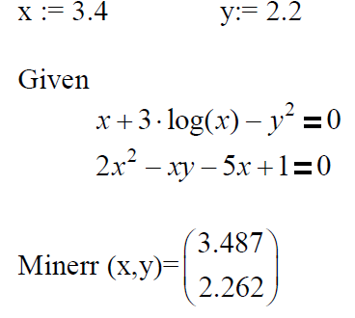
Приклад. Розв'язати систему нелінійних рівнянь засобами MathCad.

